Slide 1
3G介绍
杨孟辉
2005年21月

Slide 2
内容提要
3G系统的提出及发展基础
3GPP、3GPP2和OMA
UMTS系统标准化进程
3GPP2系统标准化进程
UMTS核心网络演进
3GPP2核心网络演进
OMA的标准化进展
总结

Slide 3
3G的定义
ITU：
  FPLMTS: Future Public Land Mobile Telecommunication System (1985)
  IMT-2000 (1996)
    International Mobile Telecommunications
    2000MHz
    2000kbps
    2000 (Year)

Slide 4
3G的定义(续)
根据ITU的定义，第三代移动通信（3G）的基本特征是：
提供高速率和多种速率支持多种业务，支持从话音到分组数据到多媒体业务，特别是Internet。其最低无线传输要求是：
快速移动环境： 最高速率达114kb/s
步行环境： 最高速率达384kb/s
室内环境： 最高速率达2Mb/s
全球覆盖及全球无缝漫游、全球使用共用频段。网络接口、互通及业务能力方面的统一或协调。
高频谱效率。
高服务质量：具有长话的话音质量，数据业务比特错误率小于10-6。
低成本、低功耗、小体积、高保密等良好的商业特性。

Slide 5

IMT-2000系统结构
UIM
MT
RAN
CN
CN
UIM-MT
MT-RAN
(Air Interface)
RAN-CN
NNI
(Other IMT-2000 family members)
UIM: User Identity Module
MT: Mobile Terminal
RAN: Radio Access Network
CN: Core Network
NNI: Network-to-Network Interface
Source: ITU-T Q.1701

Slide 6
IMT-2000网络总体结构及协议
IMT-2000
CDMA-DS
IMT-2000
CDMA-MC
IMT-2000
CDMA-TDD
IMT-2000
TDMA-SC
IMT-2000
FDMA
/TDMA
RAN
GSM-MAP
Evolved CN
ANSI-41
Evolved CN
IP-based
CN
NNI
IMT-2000 family

Slide 7
IMT-2000无线接口技术（陆地）
三种CDMA技术：
IMT-2000 CDMA-DS (Direct Sequence): WCDMA/UTRA-FDD
IMT-2000 CDMA-MC (Multi-Carrier): CDMA2000
IMT-2000 CDMA-TDD: UTRA-TDD, TD-SCDMA
两种TDMA技术：
IMT-2000 TDMA-SC (Single Carrier): UMC-136
IMT-2000 FDMA/TDMA: EP-DECT (FDMA/TDMA)

Slide 8
IMT-2000核心网络演进基础
GSM-MAP:
  ETSI制定
  2G系统：GSM
IS-41 (ANSI-41, TIA/EIA-41, TIA-41):
  TIA制定
  2G系统：cdmaOne (IS-95)

Slide 9
内容提要
3G系统的提出及发展基础
3GPP、3GPP2和OMA
UMTS系统标准化进程
3GPP2系统标准化进程
UMTS核心网络演进
3GPP2核心网络演进
OMA的标准化进展
总结

Slide 10



3G主要标准化组织

Slide 11
ITU-T 3G相关工作
ITU-R WP8F
  Future Development of IMT-2000
  Systems Beyond IMT-2000
ITU-T SSG (2001-2004)
  IMT-2000 and beyond

Slide 12
3GPP的工作范围
3rd Generation Partnership Project
为以GSM核心网为基础，以UTRA（FDD&TDD）为无线接口的3G系统（UMTS）制定和提供全球化的实用技术规范及报告（TS&TR）
GSM规范及报告的开发和维护工作（包括GPRS、EDGE）——2000年

Slide 13
3GPP2的工作范围
3rd Generation Partnership Project 2
为ANSI/TIA/EIA/41核心网向3G网络的演进制定全球标准
制定由ANSI/TIA/EIA/41核心网及无线IP网络支持的RTTs（Radio Transmission Technologies）全球标准（即，cdma2000）

Slide 14
OMA (Open Mobile Alliance)
2002年6月12日
Open Mobile Architecture Initiative (OMAI)
WAP Forum
Location Interoperability Forum (LIF)
SyncML Initiative
Multimedia Messaging Interoperability Process (MMSIOP)
Wireless Village
Mobile Gaming Interoperability Forum (MGIF)
Mobile Wireless Internet Forum (MWIF)

Slide 15
OMA的宗旨
OMA的宗旨是寻求一种与系统无关的、开放的，使各种应用和业务能够在全球范围内的各种终端上实现互联互通的标准。通过让客户在不同的市场、运营商、移动终端之间使用可互用的移动业务来促进整个移动工业市场的增长。这是通过定义一个基于开放式标准的框架来实现的。该框架允许在多供应方的环境中安全有效地建立、配置和管理各种应用和业务.

Slide 16
OMA的目标
OMA的目标:
第一、通过使用户轻松使用不同地点、运营商、移动终端间可互用的移动业务来促进整个移动通信工业的增长。
第二、定义一个基于开放式标准的框架。该框架允许在多供应方的环境中安全有效地建立、配置和管理各种应用和业务。
第三、建立移动工业标准论坛 —开放式移动联盟，行使实现业务级互用性的驱动职能。
第四、推动开放式业务和接口标准的实现，通过以用户为中心的方式来实现移动业务的快速广泛采用。

Slide 17
内容提要
3G系统的提出及发展基础
3GPP、3GPP2和OMA
UMTS系统标准化进程
3GPP2系统标准化进程
UMTS核心网络演进
3GPP2核心网络演进
OMA的标准化进展
总结

Slide 18
UMTS
Universal Mobile Telecommunication System
欧洲电信标准协会（ETSI）负责UMTS的标准化工作，并与国际电联负责的第三代移动通信系统IMT-2000标准化工作协调一致。

Slide 19
3GPP UMTS各版本的进度
Release 99(R99)
  2000年3月正式发布
  2001年6月版本基本稳定，目前最成熟
Release 4(R4)
  2001年3月正式发布，目前较为成熟
Release 5(R5)
  2002年3月正式发布，目前还不成熟
Release 6(R6)
  2004年9月

Slide 20
3GPP Release 1999 (R3)
2000年3月
RAN：UTRAN (UMTS Terrestrial Radio Access Network)
CN：GSM/GPRS，分开CS (circuit-switched)和PS (packet-switched)
业务开发：VHE/OSA
业务：GSM/UMTS切换，LCS，MNP，64kbit/s的电路数据承载业务和多媒体业务

Slide 21
R99的特点
无线接入网络（RAN）——全面更新
  引入WCDMA空中接口和UTRAN
  采用AMR（自适应多速率编码）
  Node B和RNC之间采用基于ATM的Iub接口
  RNC通过基于ATM AAL2的Iu-CS与核心网CS域相连
  RNC通过基于ATM AAL5的Iu-PS与核心网PS域相连
核心网（CN）——全面兼容GSM/GPRS
  CS域与GSM核心网完全兼容，通过编解码转换器实现话音由ATM AAL2至64K电路的转换
  PS域与GPRS核心网兼容，相对于GPRS增加了服务级别的概念，分组域的QoS提高，带宽增加

Slide 22
3G的体系结构—3GPP R99
Co-operating
Networks
User Equipment
Radio Access Network
Core Network
MSC/
VLR
SCP
Um
ISDN
PSTN
PSPDN
CSPDN
PDN:
- Intranet
- Extranet
- Internet
- X.25
G
E
SIM
ME
Abis
BSC
A
MSC/
VLR
GMSC
BTS
SIM-ME i/f
MS
BSS
Iu_{CS}
D
C
F
RNS
Gs
HLR
H
SMS
Uu
EIR
AUC
Iub
RNC
Cu
Node B
Gb
Gf
Gr
Gd
USIM
ME
Gc
or
Iur
SGSN
SIM
Iu_{PS}
GGSN
SIM-ME i/f
RNS
Gn
Gi
MS
Iub
Node B
RNC
Gn
Gp
UTRAN
SGSN
Note:
Not all interfaces are
shown and named
Iur

Slide 23
3GPP R99评价
R99的优点
  技术成熟，风险小
  多厂商供货环境形成，互联互通测试基本完成
  核心网络兼容GSM/GPRS，可平滑升级，成本低
  多个商用案例：NTT DoCoMo，J-Phone，和记黄埔
R99的缺点
  核心网技术滞后于UTRAN接入网，传输资源利用率低
  核心网分组化改造延后，未来网络升级投资多，难度大
  升级方案对现网和网络的影响较大

Slide 24
3GPP Release 4
2001年3月
Air Interface: TD-SCDMA
RAN：IP字头压缩协议等
CN：
  CS域：MSC→MSC Server & MGW
业务：PSS，增强MMS、LCS等
3GPP R4版本重要特征是兼容了我国提出TD-SCDMA标准，并且在核心网采取控制与承载分离的技术。

Slide 25
R4的特点
无线接入网络（RAN）——与R99相比变化不大
  增加了Node B的同步选项；规定了直放站的使用；增加了无线接入承载的QoS协商
核心网（CN）——全面更新
  CS域引入了软交换的概念，将控制和承载分开，原来的MSC变为MSC Server和媒体网关MGW
  CS域的话音通过MGW由分组域来传送
  信令通过分组域传送

Slide 26
3G的体系结构—3GPP R4
Co-operating
Networks
User Equipment
Radio Access Network
Core Network
MSC/VLR
Server
SCP
MGW
Mc
Nb
Nc
G
E
ISDN
PSTN
PSPDN
CSPDN
PDN:
- Intranet
- Extranet
- Internet
Um
MGW
Nb
SIM
ME
Abis
BSC
MGW
BTS
A
MSC/VLR
Server
Mc
Nc
Mc
T-
S
G
W
SIM-ME i/f
MS
BSS
C
C
GMSC
Server
Iu_{CS}
F
D
C
F
H
H
SMS
RNS
Gs
HSS
(HLR)
AUC
SMS
Uu
EIR
AUC
Iub
RNC
Gb
Node B
Gf
Gf
Gd
Gr
Gd
USIM
Cu
Gr
Gc
ME
Gc
or
Iur
Iu_{PS}
SGSN
SIM
RNS
GGSN
SIM-ME i/f
Gn
MS
Iub
Gi
Node B
RNC
Gn
Gp
UTRAN
SGSN
SCP
Note:
Not all interfaces are
shown and named
Iur

Slide 27
3GPP R4评价
R4的优点
  核心网和接入网都实现分组化，传输效率高
  使用软交换技术，控制与承载分离，可灵活部署和扩容
  未来向R5升级容易，投资少，难度小
  已有商用：2003年韩国SKT商用
R4的缺点
  技术不如R99成熟
  目前能够提供R4产品的厂商较少，互连互通有待测试
  网络建设投资较R99大
  业务与R99基本相同

Slide 28
3GPP Release 5
2002年3月
RAN：变化较大，主要是引入UTRAN中的IP传输以及HSDPA（高速下行分组数据业务，其峰值速率可高达8-l0Mbps，并具有高的数据吞吐量和低的延时）。
CN：增加基于SIP的IP多媒体域 IMS (IP Multimedia Subsystem) Phase 1
业务开发：SIP, OSA改进，CAMEL4
业务：IP多媒体业务，增强PSS等

Slide 29
R5的特点
无线接入网络（RAN）
  提出了高速下行分组接入HSDPA技术，使得下行速率可以达到8－10Mbps，大大提高了空中接口的效率；
  Iu、Iur、Iub接口增加了基于IP的可选传输方式，使得无线接入网实现了IP化
核心网（CN）
  增加了IP多媒体子系统（IMS），它和分组域一起实现实时和非实时的多媒体业务，并可以实现与电路域的互操作

Slide 30
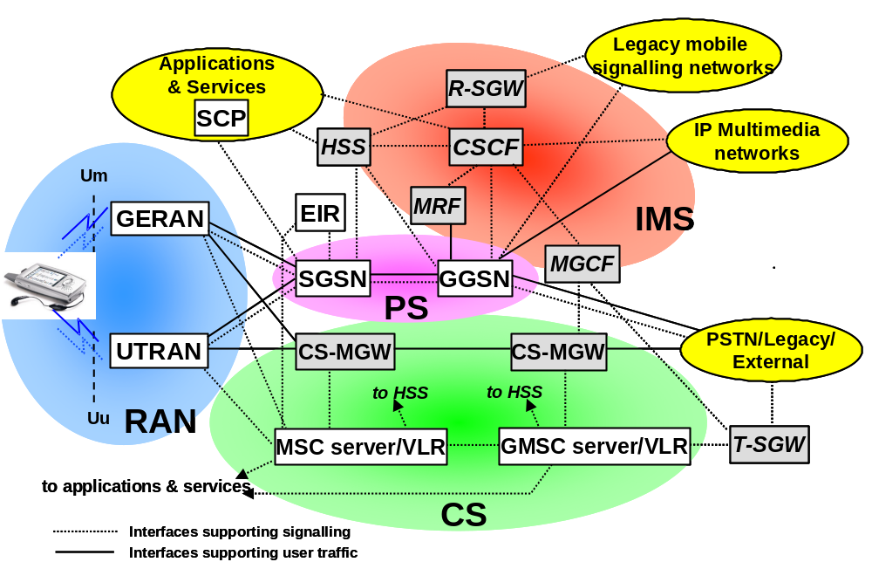
3G的体系结构—3GPP R5

Slide 31
3GPP R5评价
R5的优点
  核心网和接入网都实现分组化，传输效率高
  使用软交换技术，控制与承载分离，可灵活部署和扩容
  未来向R5升级容易，投资少，难度小
  已有商用：2003年韩国SKT商用
R5的缺点
  技术不如R99成熟
  目前能够提供R4产品的厂商较少，互连互通有待测试
  网络建设投资较R99大
  业务与R99基本相同

Slide 32
3GPP Release 6
2004年9月?
RAN：无线接口增强支持不同频率系统，支持IMS，MIMO等
CN：IMS Phase 2
业务：
  支持IMS Phase 2业务，Push，Presence，MBMS，DRM，GUP等
  增强MMS，LCS, PSS等
其它：与WLAN的互通

Slide 33
内容提要
3G系统的提出及发展基础
3GPP、3GPP2和OMA
UMTS系统标准化进程
3GPP2系统标准化进程
UMTS核心网络演进
3GPP2核心网络演进
OMA的标准化进展
总结

Slide 34
cdma2000标准演进
10's of kbps(2G) 100's of kbps 2 Mb/s (3G)
cdma2000-3x?
IS95-A/B
cdma2000-1X
cdma2000
Release 0(1999.7): 153.6kbps
Release A (2000.3): 307.2kbps
Release B (2002.4)
Data & Voice
1XEV-DV
Data Only*
1XEV-DO**
cdma2000
Release C(2002.5):
451.2kbps/3.09Mbps
Release D (2004.3):
1.8Mbps/3.09Mbps
(IS-856)
Release 0(2000.10):
153.6kbps/2.4Mbps
Release A (2004.4):
1.8Mbps/3.1Mbps
*: Data Optimized
**: HDR (High Data Rate)/HRPD (High Rate Packet Data)

Slide 35
3GPP2 A接口演进
IOS (interoperability Specification)
2000.6
IOS 4.0
cdma2000 Release 0
2001.6
IOS 4.1
cdma2000 Release A
2002.5
IOS 4.2
cdma2000 Release B
2003.7
IOS 4.3
2004.4
IOS 4.3.1
cdma2000 Release C
2003.5
A.S0007
cdma2000-1xEV-DO
2003.5
A.S0008

Slide 36
3GPP2 核心网CS部分演进
TIA-41-D: cdmaOne
TIA-41-E 部分(2004.4): 已有功能 (WIN、WNP、LCS, OTASP, OTAPA, etc.)
LMSD (Legacy Mobile Station Domain)
  Stage 1 (2004.4)
    MSC→MSCe & MGW & MRFP
    LMSDS: MSCe & HLRe & SCPe

Slide 37
3GPP2 核心网PS部分演进
基于IP技术（IETF协议）
Release A (2001.5):
  基于IP的架构，Simple IP, Mobile IP，移动计费和分组
Release B (2002.12):
  QoS, Always-on,Simple IPv6
Release C (2003.8):
  预付费分组数据业务，OTA多业务实例，IPv6及安全性增强

Slide 38
3GPP2 核心网MMD
Multimedia Domain
PDS (Packet Data Subsystem):
  基于PS域
IMS:
  参考3GPP IMS
  Initial Publication (2003.12)

Slide 39
3GPP2 规范演进：业务&能力
业务
MMS (Rev B, 2004.6)
Presence (Rev 0, 2004.9)
能力
WLAN互连 (Stage 1, 2004.8)
TIA-41 MAP与GSM MAP互连 (Rev B, 2004.6)
… …

Slide 40
内容提要
3G系统的提出及发展基础
3GPP、3GPP2和OMA
UMTS系统标准化进程
3GPP2系统标准化进程
UMTS核心网络演进
3GPP2核心网络演进
OMA的标准化进展
总结

Slide 41










3GPP Release 99 核心网络结构
SCF
RNC
GMSC
Iu_cs
AAL2
NodeB
MSC/VLR
PSTN/ISDN
USIM
Iu_ps
HLR
AUC
IP/AAL5
Gs
Gr
BSC
BTS
Gn
Gi
Internet
(GTP/IP)

Slide 42
3GPP R99网络参考模型
Co-operating
Networks
User Equipment
Radio Access Network
Core Network
MSC/
VLR
SCF
Um
ISDN
PSTN
PSPDN
CSPDN
PDN:
- Intranet
- Extranet
- Internet
- X.25
G
E
SIM
ME
Abis
BSC
A
MSC/
VLR
GMSC
BTS
SIM-ME i/f
MS
BSS
Iu_{CS}
D
C
F
RNS
Gs
HLR
H
SMS
Uu
EIR
AUC
Iub
RNC
Cu
Node B
Gb
Gf
Gr
Gd
USIM
ME
Gc
or
Iur
SGSN
SIM
Iu_{PS}
GGSN
SIM-ME i/f
RNS
Gn
Gi
MS
Iub
Node B
RNC
Gn
Gp
UTRAN
SGSN
Note:
Not all interfaces are
shown and named
Iur

Slide 43

3GPP Release 4 核心网络结构
BICC（ISUP/IP)
MSC-Server
GMSC-Server
Nc
Iu_cs
(control)
Mc
H.248 (Megaco)
Mc
Nb
PCM
Iu_cs
(bearer)
AAL2/RTP
NodeB
Media Gateway
(CS-MGW)
Media Gateway
PSTN
USIM
Iu_ps
Internet
Corporate

Slide 44
3GPP R4 网络参考模型
Co-operating
Networks
User Equipment
Radio Access Network
Core Network
MSC/VLR
Server
SCF
MGW
Mc
Nb
Nc
G
E
ISDN
PSTN
PSPDN
CSPDN
PDN:
- Intranet
- Extranet
- Internet
Um
MGW
Nb
SIM
ME
Abis
BSC
MGW
BTS
A
MSC/VLR
Server
Mc
Nc
Mc
T-
S
G
W
SIM-ME i/f
MS
BSS
C
C
GMSC
Server
Iu_{CS}
F
D
C
F
H
H
SMS
RNS
Gs
HSS
(HLR)
AUC
SMS
Uu
EIR
AUC
Iub
RNC
Gb
Node B
Gf
Gf
Gd
Gr
Gd
USIM
Cu
Gr
Gc
ME
Gc
or
Iur
Iu_{PS}
SGSN
SIM
RNS
GGSN
SIM-ME i/f
Gn
MS
Iub
Gi
Node B
RNC
Gn
Gp
UTRAN
SGSN
SCF
Note:
Not all interfaces are
shown and named
Iur

Slide 45
3GPP Release 5 网络示意图

Slide 46
3GPP R5 CN (CS & PS)
BICC（ISUP/IP)
MSC-Server
GMSC-Server
SIP
STACK
Iu_cs
(control)
H.248 (Megaco)
RTP/
AAL2
UDP/IP or AAL2
Iu b
Iu cs
AAL2/RTP
NodeB
PSTN
Iu ps
USIM
IP/AAL5
Internet
IMS Domain

Slide 47
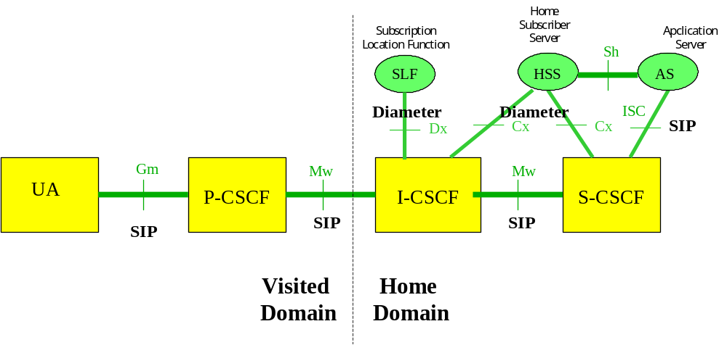
IP Multimedia Subsystem (IMS)
Call Session Control Function (CSCF)
Interrogating-CSCF
(User Agent)
Serving-CSCF
Proxy-CSCF

Slide 48
IMS over PS
Legacy mobile
signaling
network
Applications
& Services
External IP networks
and other IMS
networks
R-SGW
SCP
Sc
Ms
Mh
MRF
Mr
S-CSCF
Mm
P/I/S-CSCF
Cx
Mw
Mi
Mm
BGCF
CAMEL
HSS
Cx
I-CSCF
Mk
Gi
Mw
UE
UTRAN
Gc
Gr
Mg
Mw
BGCF
SGSN
Gn
GGSN
Go
P-CSCF
Mj
UE
GERAN
Gi
MGCF
T-SGW
Mc
MGW
PSTN/
Legacy /External

Slide 49
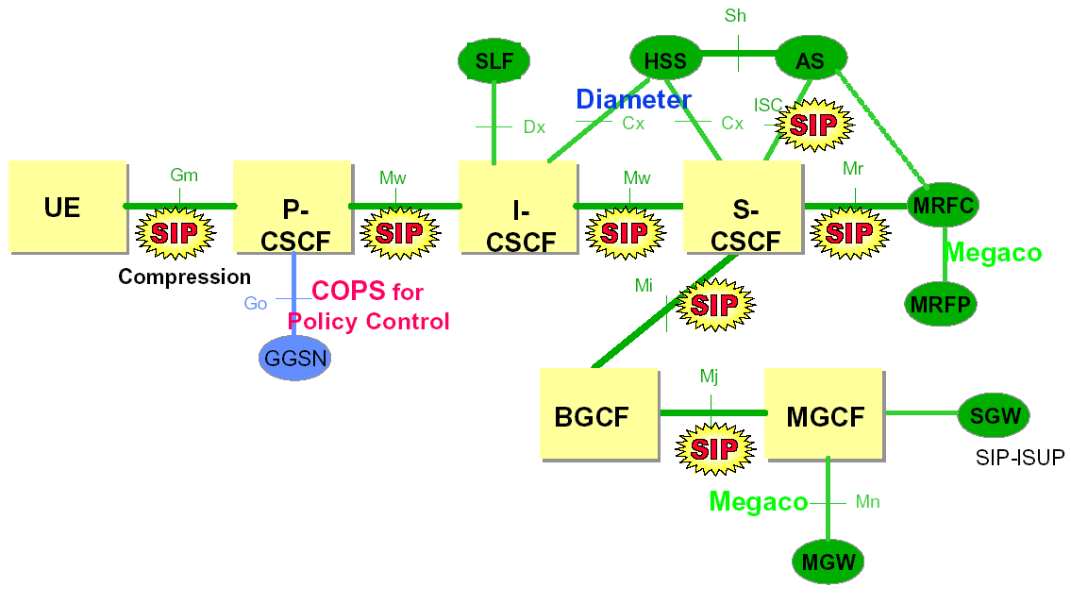
3GPP IMS Protocols

Slide 50
IMS Phase 2 (3GPP Release 6)
身份可携带性（Identity Portability）
IMS本地业务（IMS Local Services）
与其它网络IMS的互通（IPv4/v6）
与CS域的互通
IMS群组管理（IMS Group Management）
IMS会议（IMS Conferencing）
IMS消息（IMS Messaging）
附加SIP能力支持
… …

Slide 51
3GPP R6业务及功能增强
基于PS、IMS的紧急呼叫业务
定位业务增强
增强MMS能力
OSA增强
计费功能增强
CAMEL4增强
增强的拨入业务（dialed service）
预付费与可视电话的改变和回退（SCUDIF，Service Change and UDI fallback）的交互

Slide 52
内容提要
3G系统的提出及发展基础
3GPP、3GPP2和OMA
UMTS系统标准化进程
3GPP2系统标准化进程
UMTS核心网络演进
3GPP2核心网络演进
OMA的标准化进展
总结

Slide 53
3GPP2 分组数据域（Wireless IP）
SCF
GMSC
A
BTS
MSC/VLR
PSTN/ISDN
BSC
(PCF)
HLR
AUC
Aquater
RADIUS/IP
RADIUS/IP
PCF: Packet Control Function
PDSN: Packet Data Serving Node
FA: Foreign Agent
HA: Home Agent
AAA
Home AAA
PDSN/FA
IP/IPSec
HA

Slide 54
3GPP2 Legacy MS Domain (LMSD)
Other LMSD Network
PCM over RTP
LMSDS
MRFP
Media Gateway
Media Gateway
SIP-T
Megaco
Megaco
IOS-A2/A5
PCM
Legacy MS Domain Support
BTS
BSC
MSCe
HLRe
SCPe
ISUP
IOS-A1
PSTN
MAP
(TIA-41, GSM)

Slide 55
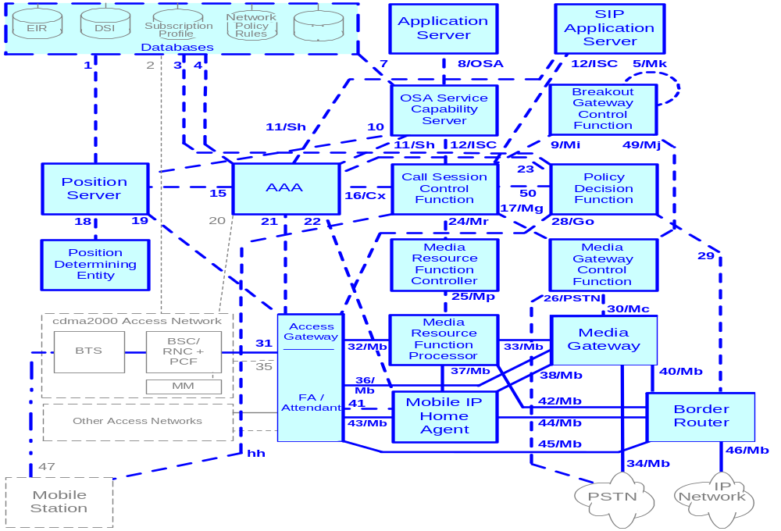
3GPP2 All IP MMD

Slide 56
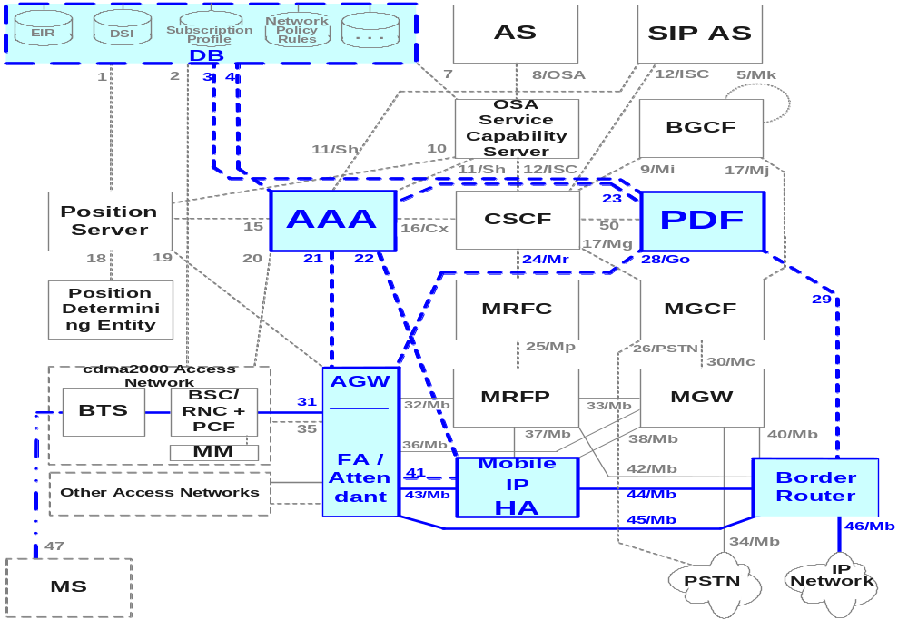
3GPP2 All IP MMD PDS

Slide 57
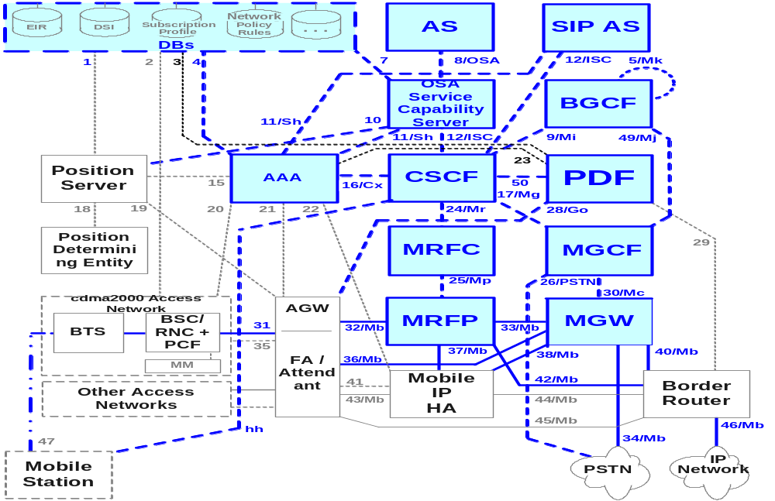
3GPP2 All IP MMD IMS

Slide 58
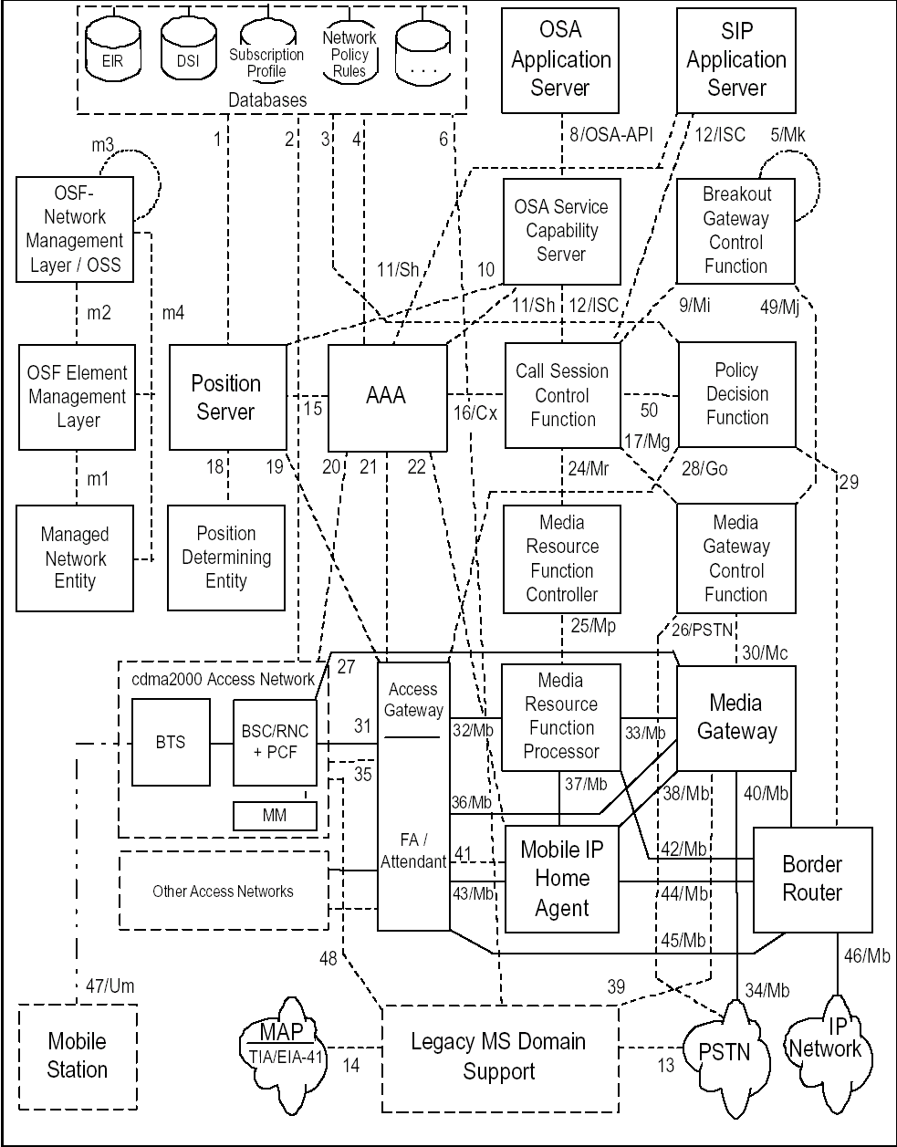
3GPP2 All IP

Slide 59
内容提要
3G系统的提出及发展基础
3GPP、3GPP2和OMA
UMTS系统标准化进程
3GPP2系统标准化进程
UMTS核心网络演进
3GPP2核心网络演进
OMA的标准化进展
总结

Slide 60
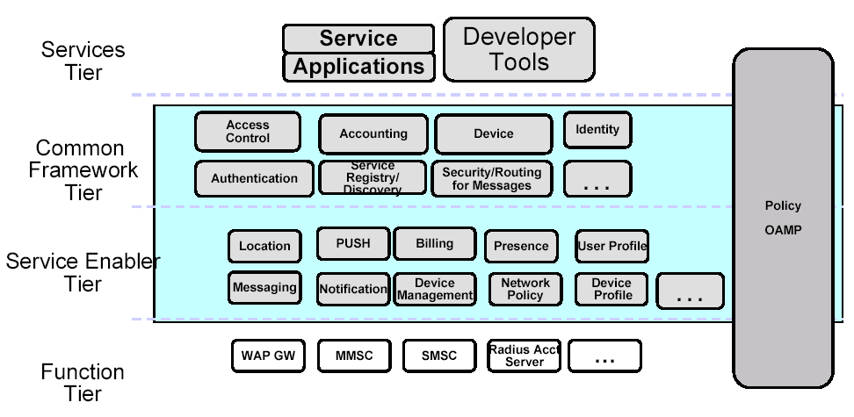
OMA的工作范围

Slide 61
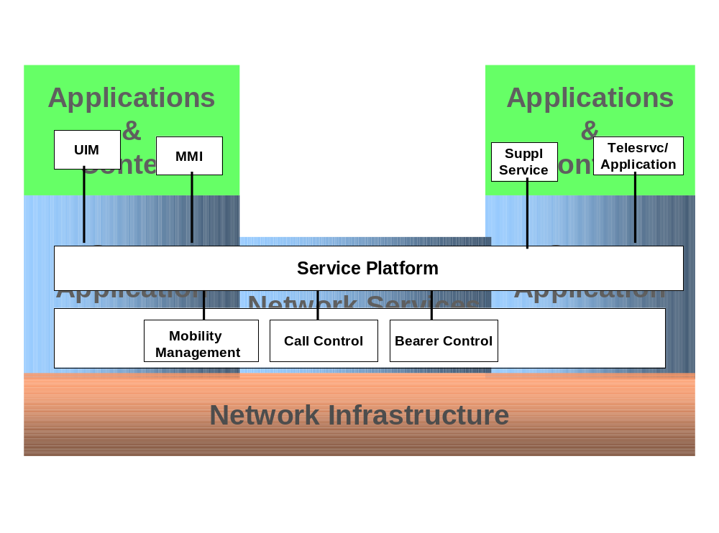
3GPP业务体系结构向OMA映射

Slide 62
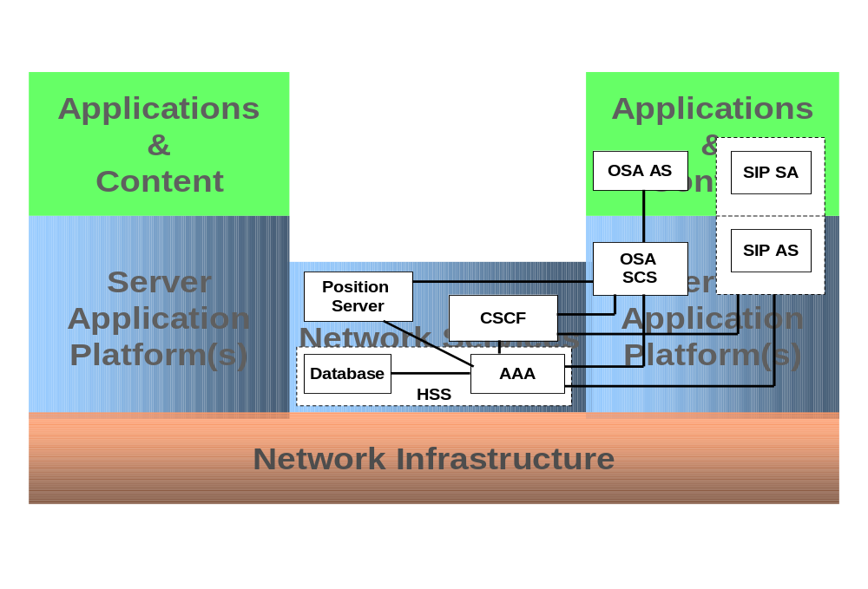
3GPP2业务体系结构向OMA映射
SIP AS

Slide 63
OMA 规范发布
Phase 1: Candidate Enabler Release
  Single OMA Service Enabler
Phase 2: Approved Enabler Release
  Seamless “end-to-end” across different devices and networks
Phase 3: OMA Interoperability Release
  Thorough device and network interoperability across multiple OMA Service Enablers ——work in progress

Slide 64
内容提要
3G系统的提出及发展基础
3GPP、3GPP2和OMA
UMTS系统标准化进程
3GPP2系统标准化进程
UMTS核心网络演进
3GPP2核心网络演进
OMA的标准化进展
总结

Slide 65

IMT-2000 & beyond IMT-2000
超3G
移动性
超3G的新能力
高
Enhanced
New Mobile Access
IMT
Enhanced
IMT
-
-
2000
2000
IMT
IMT
-
-
2000
2000
Enhancement
Enhancement
New Nomadic / Local
低
Area Wireless Access
1
1
10
10
100
100
1000
1000
峰值用户速率(Mb/s)
interconnection
Nomadic / Local Area Access Systems
Digital Broadcast Systems

Slide 66
各个阶段及预期的时间表
系统商用
超3G新增单元支持新的能力
频谱实施
远景
需求
标准化
其他无线系统
演 进 / 与其他无线系统集成
系统商用
IMT-2000 及
未来发展
频谱实施
增强型及相关标准
2006
2006
2006
2006
2009
2009
2009
2009
2012
2012
2012
2012
2015
2015
2015
2000
2015
2000
2000
2000
2003
2003
2003
2003

Slide 67
WIMAX
WiMAX(Worldwide Interoperability for Microwave Access) 微波存取全球互通
WiMax的标准则是高速率的数据传输，语音质量并不是关键要求。
实现更远的传输距离(50公里)。
提供更高速的宽带接入(70M)。
提供优良的最后一公里网络接入服务。
提供多媒体通信服务。

Slide 68
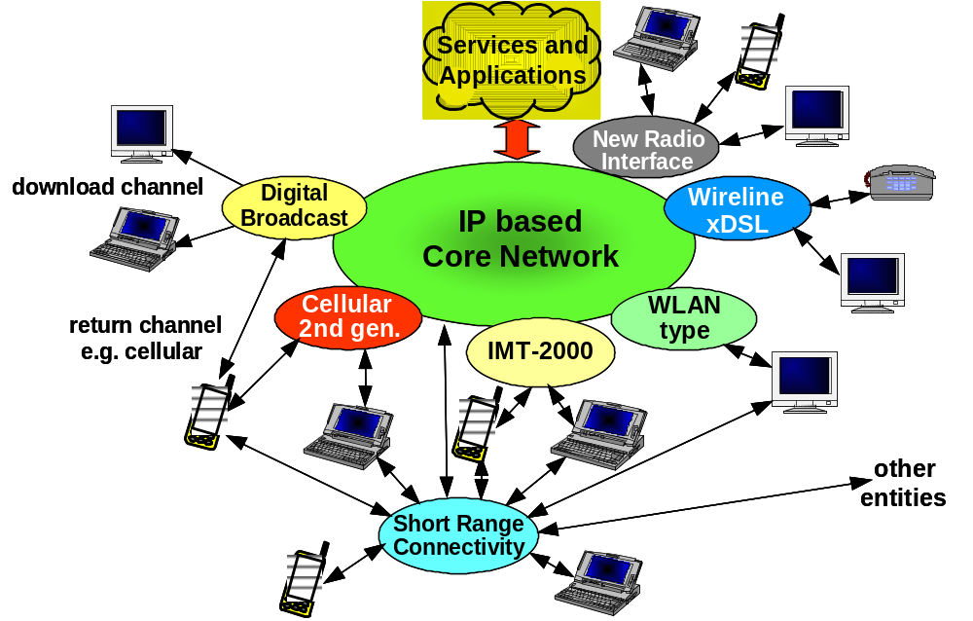
超IMT-2000网络—各种互连的接入系统的无缝网络(WP8F#7)

Slide 69
3G的演进路线
10's of kb/s(2G) 100's of kb/s < 2 Mb/s (3G) < 5 Mb/s < 10 Mb/s
US-TDMA
EDGE
GPRS
GSM
WCDMA
HSDPA*
PDC
TD-SCDMA
3GPP标准化
CDMAOne
CDMA2000-1X
CDMA2000-3x?
Data & Voice
1XEV-DV
Data Only
1XEV-DO
3GPP2标准化
*High Speed Downlink Packet Access

Slide 70
谢谢大家！

